Slide 1
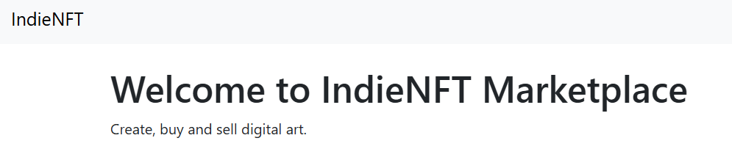
Маркетплейс цифрового искусства с внутренней валютой
Цифровая платформа для покупки и продажи цифрового искусства с валютой RYT.

Slide 2
Основные возможности проекта
Покупка и продажа
Экосистема
Заработок
Использование внутренней валюты RYT для сделок
Удобная среда для художников и коллекционеров
Доход от продажи атрибутики и изменения курса валюты

Slide 3
Цифровое искусство и атрибутика
Готовые арты
Права художника
Произведения с собранной атрибутикой
Публикация и продажа собственных наборов атрибутов
Доход
Получение прибыли с каждой покупки

Slide 4
Волатильность внутренней валюты RYT
Механизмы
Покупка, продажа, сжигание и минт валюты
Влияние
Изменение курса валюты и стоимости искусства

Slide 5
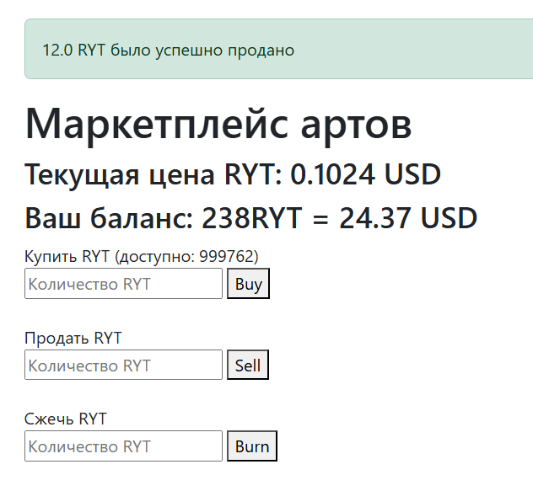
Профиль
Список артов
Просмотр всех доступных произведений
Валютные операции
Покупка, продажа и сжигание RYT

Slide 6
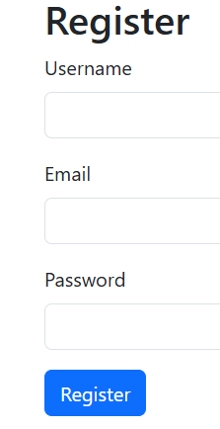
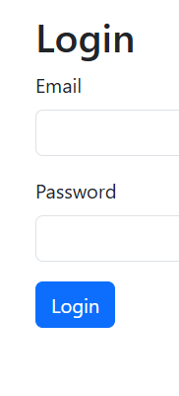


Регистрация и авторизация
Простой вход
Доступ к основному функционалу после регистрации
Профиль
Имя, почта, баланс, список артов, аватар

Slide 7
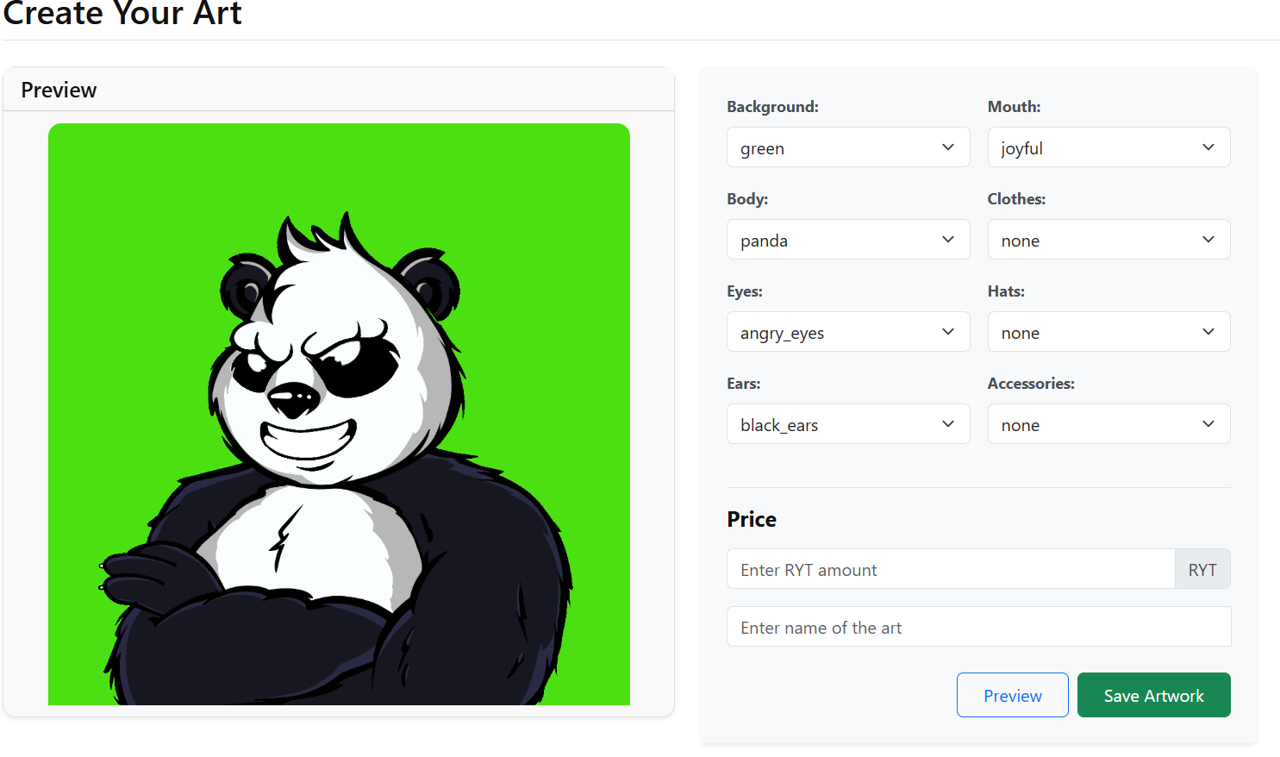
Создание и продажа
артов
Создание
Формирование арта из доступной атрибутики
Выставление
Размещение на продажу в маркетплейсе

Slide 8
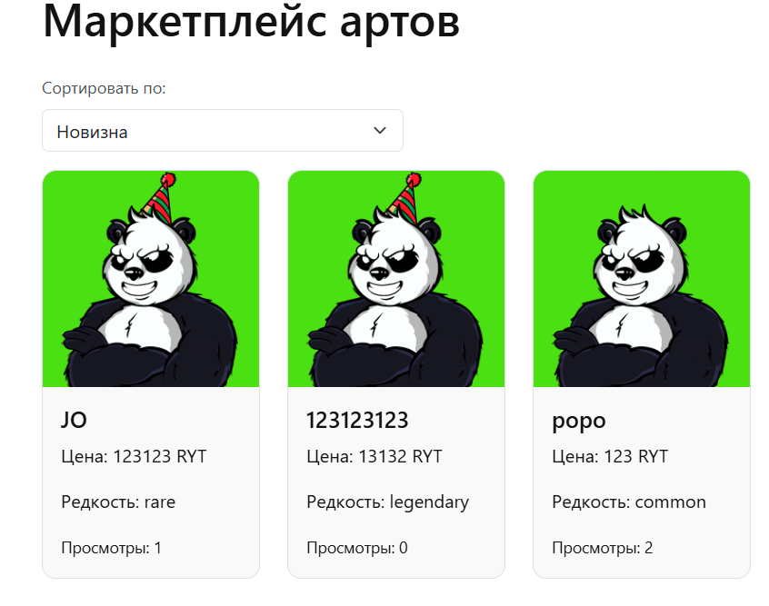
Маркетплейс цифрового искусства
Покупка артов
Оплата внутренней валютой RYT
Продажа артов
Возможность заработать на своих работах

Slide 9
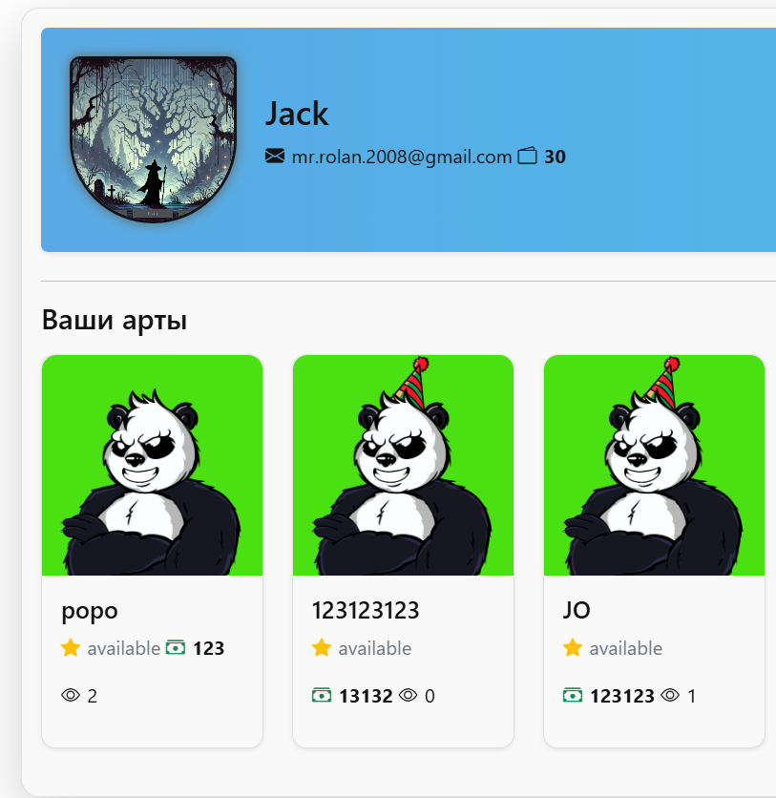
Домашняя страница
Личная информация
Просмотр данных о пользователе
Список артов
Просмотр своих артов
Добавление аватара
Загрузка собственного аватара

Slide 10
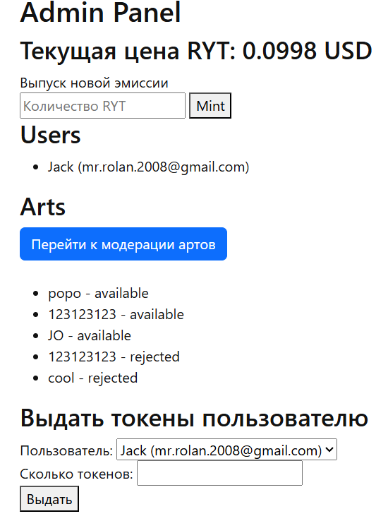
Панель администратора
Управление валютой
Управление пользователями
Контроль эмиссии и минта
Администрирование ролей и доступа
Управление артами
Модерация и контроль контента

Slide 11
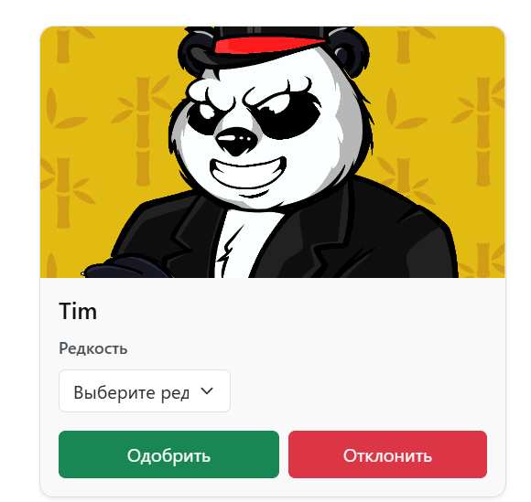
Модерация артов
Управление артами
Модерация и контроль контента

Slide 12
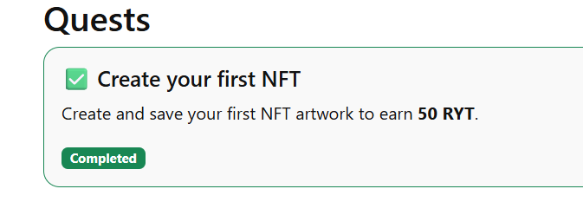
Задания
Начисление награды
За выполнение заданий

Slide 13
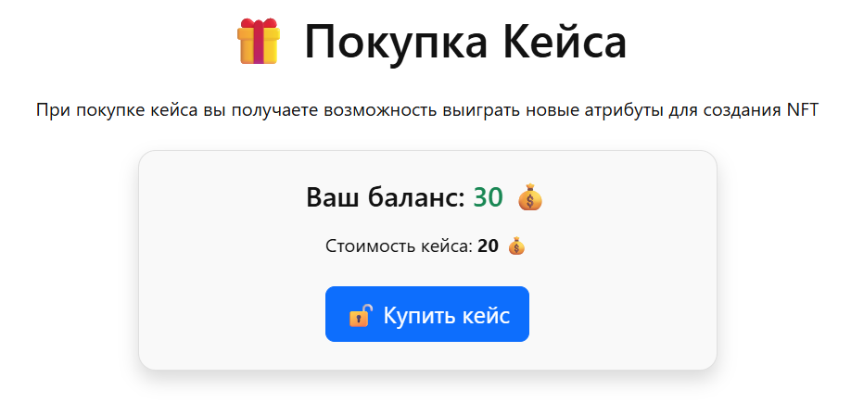
Кейсы
Покупка
стоимтость кейса - 20 RYT
Открытие
Пользователю выдается 3
случайных атрибута арта

Slide 14
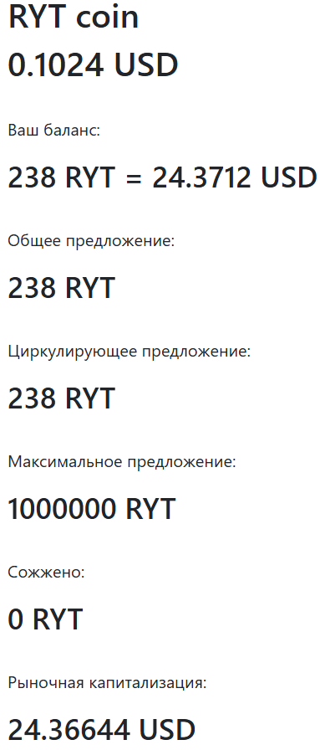
Страница токена RYT
Данные о внутренней валюте и ее характеристиках

